Slide 1
راهنمای نحوه تشخیص مجلات معتبرعلمی( دارای گرنت)

Slide 2
نحوه تشخیص مجلات معتبرعلمی( دارای گرنت) :
1- مجلات ISI
2- مجلات علمی پژوهشی وزارت علوم
3- مجلات علمی پژوهشی وزارت بهداشت
4- مجلات جهان اسلام ISC

Slide 3
1- روشهای تشخیص مجلات ISI
1-1 از طریق سامانه گلستان پژوهشی
1-2 از طریق سایت تامسون رویترز
1-3 از طریق فایل JCR (Journal Citation Report )

Slide 4
1-1 نحوه تشخیص مجلاتISI از سیستم گلستان پژوهشی
1-1-1 راهنمای مسیر به بانک سامانه
1-1-2 کاربران دارای دسترسی به بانک
1-1-3 نحوه جستجو در بانک سامانه

Slide 5
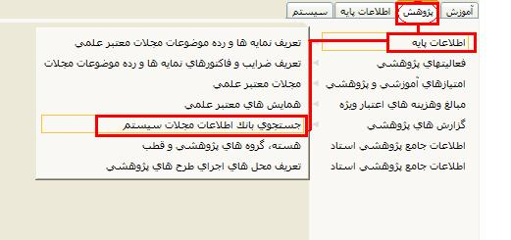
1-1-1- مسیر دسترسی به بانک اطلاعات مجلات در سامانه گلستان

Slide 6
1-1-2 کاربران دارای دسترسی به بانک
اعضای محترم علمی دانشگاه پیام نور
مدیر پژوهشی استان
کارشناسان پژوهشی فقط مشاهده

Slide 7
1-1-3 نحوه جستجو در بانک
الف) جستجو بر اساس نام یا بخشی از نام مجله
ب) جستجو بر اساس شاپا (ISSN)
ج) جستجو بر اساس شماره مجله (شماره مربوط به گلستان)

Slide 8
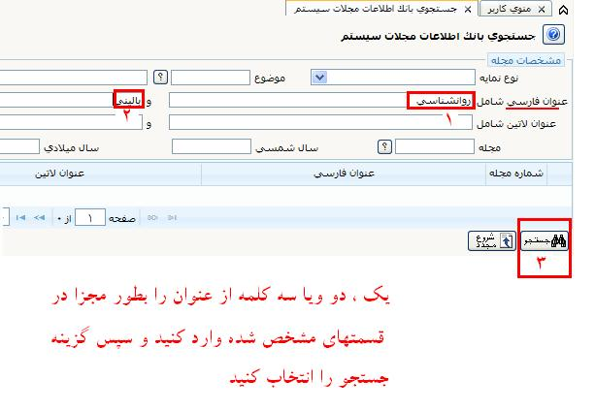

Slide 9
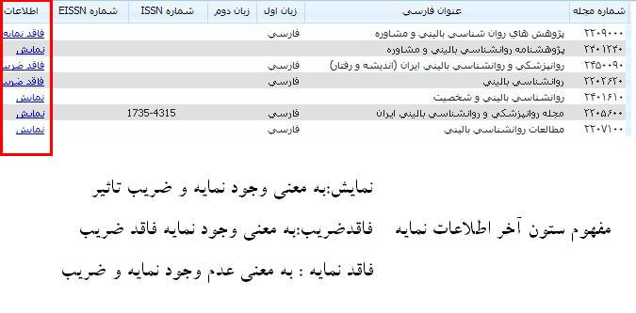

Slide 11
1-2 تشخیص مجلات ISI
روش دوم : از طریق سایت تامسون رویترز

Slide 14
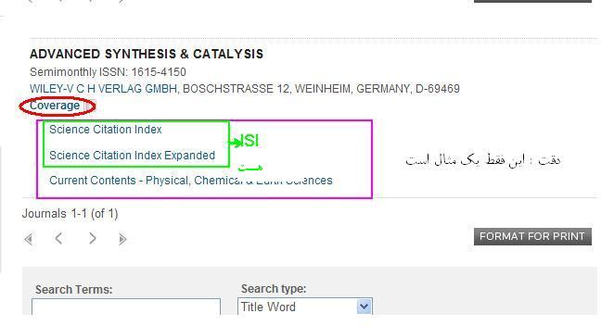

Slide 15
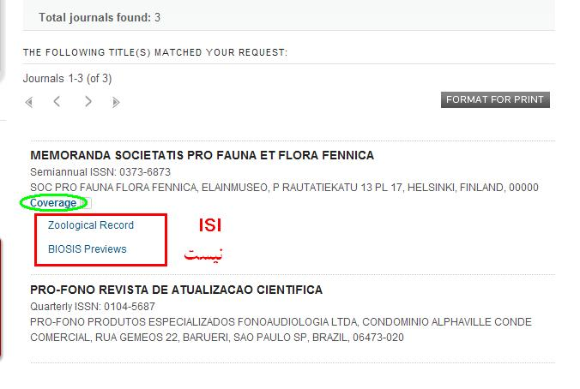
این فقط یک مثال است

Slide 16
تشخیص مجلات ISI
روش سوم: از طریق فایل JCR

Slide 18
2- نحوه تشخیص مجلات علمی پژوهشی وزارت علوم
2-1 از طریق سیستم گلستان
2-2 از طریق سایت وزارت علوم ، تحقیقات و فناوری

Slide 19
2-1 از طریق سیستم گلستان

Slide 20
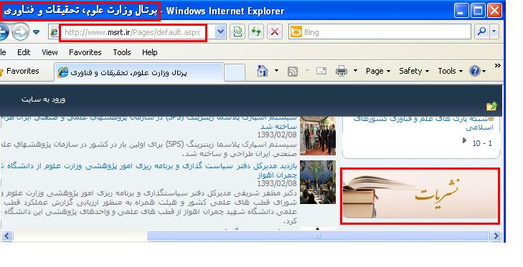
2-2 از طریق سایت وزارت علوم

Slide 21
3- نحوه تشخیص مجلات علمی پژوهشی وزارت بهداشت
3-1 از طریق سامانه گلستان
3-2 از طریق سایت وزارت بهداشت

Slide 22
3-2 از طریق سایت وزارت بهداشت،درمان و آموزش پزشکی
www.commission.hbi.ir

Slide 23
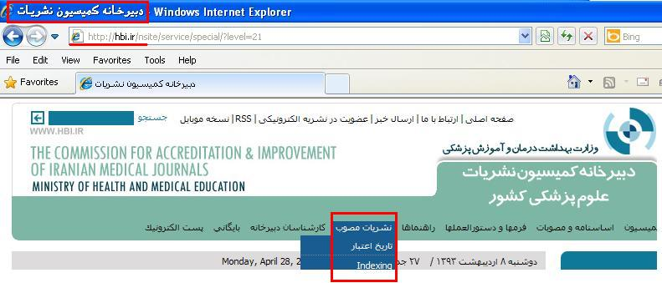

Slide 24
4- روش تشخیص مجلات جهان اسلام ISC
4-1 از طریق سامانه گلستان
4-2 از طریق سایت جهان اسلام (فقط شورای راهبری)

Slide 25
4-2 از طریق سایت جهان اسلام
www.isc.gov.ir
قسمت شورای راهبری

Slide 26
